Slide 1
Изучение природы
Урок №1
5 класс
Аллахвердян Светлана Николаевна ГБОУ СОШ № 433
Г. Москва

Slide 2
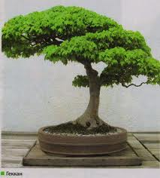
Природа-весь мир, который нас окружает
природа
живая
растения
Животные
неживая
вода
бактерии
грибы
Горные породы
воздух

Slide 3
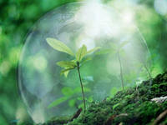
Живая природа

Slide 4
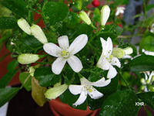
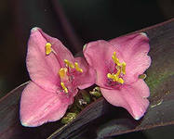
растения

Slide 5
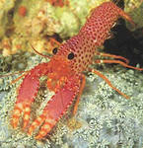
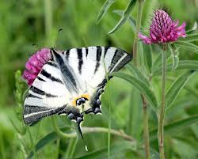
животные

Slide 6
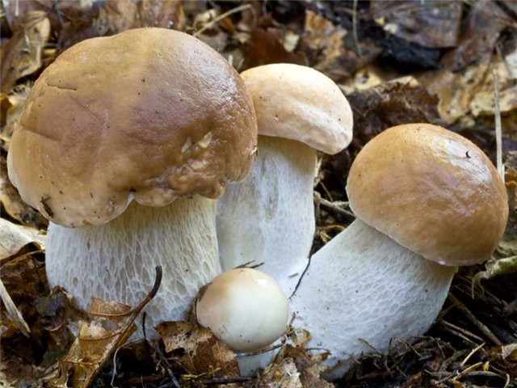
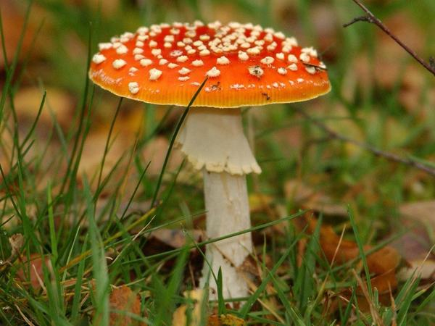
грибы

Slide 7
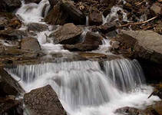
Неживая природа

Slide 8
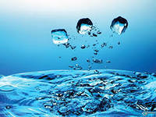
вода

Slide 9
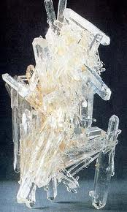
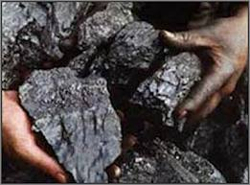
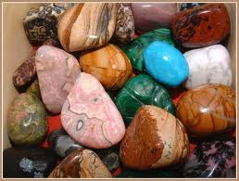
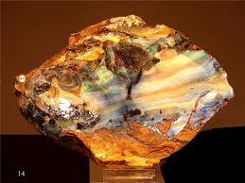
Горные породы

Slide 10
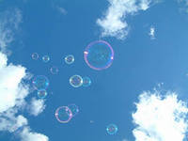
воздух

Slide 11
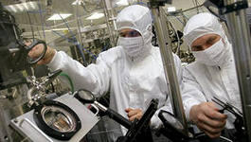
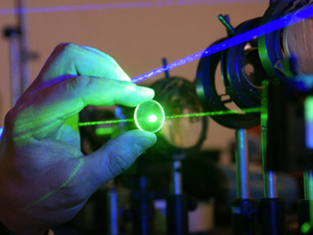
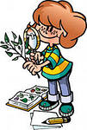
наука
сложная система получения и накопления знаний об окружающей среде

Slide 12
науки
общественные
История
естественные
Биология
Обществознание
статистика
Химия
Физика
география
технические
Архитектура
Механика
Горное дело

Slide 13
Естественные
науки

Slide 14
астрономия
изучает Солнце, другие звёзды,
планеты
Солнечной системы
спутники
астероиды
кометы
метеориты

Slide 15
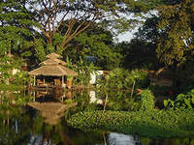
биология
Изучает живые организмы и их классификацию и взаимодействие с окружающей средой

Slide 16
химия
Наука изучающая вещества и их превращения

Slide 17
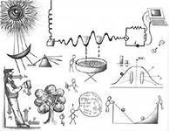
физика
Изучает природные явления и формулирует законы которым они подчиняются

Slide 18
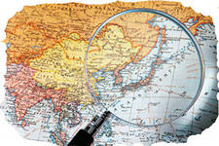
география
Наука изучающая и описывающая земную поверхность

Slide 19
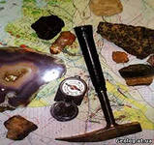
геология
наука о составе, строении и закономерностях развития Земли

Slide 20
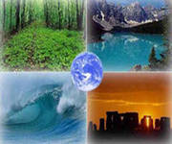
экология
наука о взаимодействиях живых организмов и их сообществ между собой и с окружающей средой

Slide 21
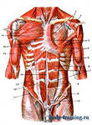
анатомия
Наука изучающая строение и функционирование организма человека

Slide 22
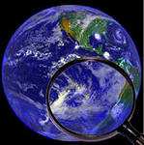
Назовите науку

Slide 23
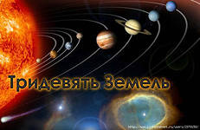
Назовите науку

Slide 24
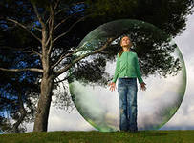
Назовите науку

Slide 25
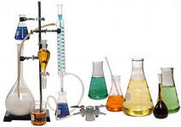
Назовите науку

Slide 26
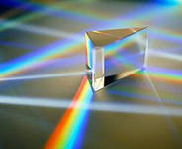
Назовите науку

Slide 27
ответы
География
Астрономия
Экология
Химия
физика

